Slide 1
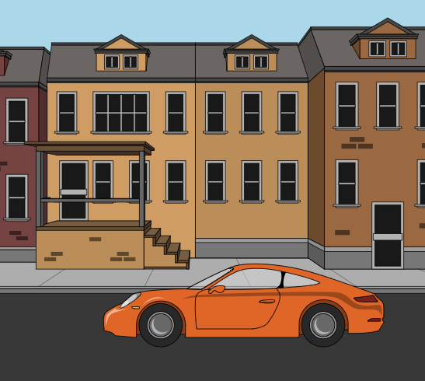
Preciso de um Estaciomento

Slide 2
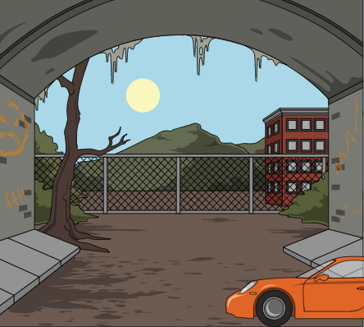
Bem Vindo ao Estacinamento do Ze
Nossa que lugar sinistro…

Slide 3
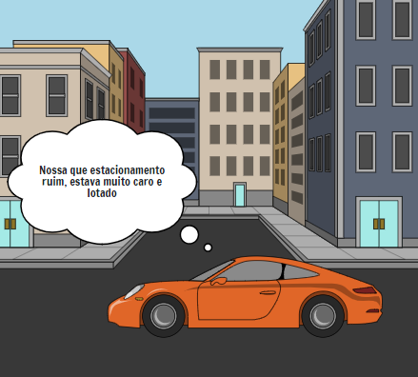

Slide 4
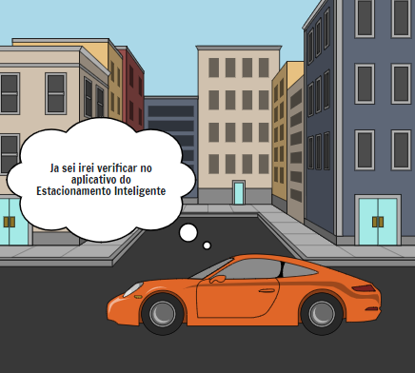

Slide 5
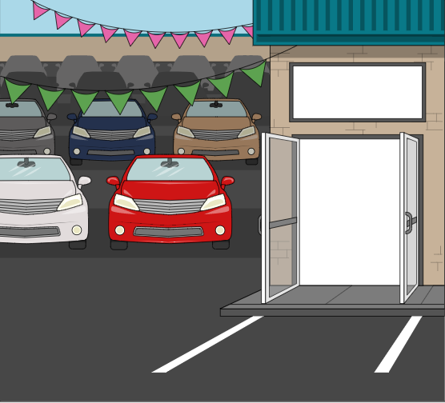
Bem Vindo ao Estacionamento Inteligente

